Slide 1
Par Latvijas zinātnes ieguvumiem 2021. gadā, izmantojot CERN asociētās dalībvalsts statusu
IZGLĪTĪBAS UN ZINĀTNES
MINISTRIJA
02/11/2021

Slide 2

CERN dalības ieguvumi
‘’
CERN attīsta izcilu zinātni, viens no pasaules prestižākajiem un izcilākajiem pētniecības centriem;
Jomas: augstas enerģijas daļiņu pētījumi, enerģētika, medicīna, jaunie materiāli, informācijas tehnoloģijas, paātrinātāju tehnoloģijas;
Latvijai ir vajadzīgi eksperti šajās industrijās, jo ir pārrāvums pētniecības attīstībā – CERN ir vienīgā pieejamā bāze šāda cilvēkkapitāla pilnveidei;
Daļiņu fizikā un paātrinātāju tehnoloģijās iespējas Latvijā ir šobrīd neizmantotas, bet pastāv liela interese praktisko pielietojumu jomā
‘’

Slide 3








Starptautiskā sadarbība – būtisks progress pēdejo gadu laikā
Pēdējo 3 gadu laikā – izteikti pieaugusi dalība Eiropas un pasaules mēroga konsorcijos un tīklos
Apvārsnis 2020 loma
Publiskā finansējuma atbalsts
CERN devums – 6% no Latvijas starptautiskajām publikācijām

Slide 4
Pētniecības ieguldījumu fokuss – trūkstošais cilvēkkapitāls
Latvijā ir šobrīd gan izteikti liels atbirums doktorantūrā, gan nepietiekams doktora grāda ieguvēju skaits, lai nodrošinātu zinātnieku ataudzi (mazākais doktora grāda ieguvēju skaits pret iedzīvotāju skaitu Eiropas Savienībā)

Slide 5
Fizikas studējošo dinamika Latvijā
Balstoties uz CERN resursiem, izveidota jauna PhD programma “Daļiņu fizika un paātrinātāju tehnoloģijas”
Katru gadu plānota vismaz 6 doktorantu uzņemšana, 2 vēlams no ārzemēm
Studējošo skaita tendences fizikas studiju programmās norāda uz nepieciešamību pēc adekvāta pētniecības piedāvājuma
Imatrikulētie studenti ir relatīvi stabilā skaitā, kamēr pēdējos gados ir izaicinājums samazināt lielo atbirumu šajās programmās

Slide 6
Līdzšinējā sadarbība – laika ass
2016.g.
2018.g.
2020.g.
2020.g.
Sadarbības protokols – skolēni, pedagogi, CERN apmeklējumi, virtuālā fizikas laboratorija
MEDICIS eksperiments, protonu un smago jonu terapija vēža ārstēšanai
Līgums par sadarbību
CMS eksperiments

Slide 7
Latvijas pievienošanās
asociētās dalībvalsts statusā
2020.g. marts | pieteikums uz asociēto dalībvalsti
2020.g. oktobris | CERN vizīte
2020.g. decembris | pozitīvs atzinums, CERN Padome aicina Latviju pievienoties
2021. gads
25. marts
aprīlis
maijs
jūnijs
jūnijs
2. augusts
CERN padome deleģē CERN ģenerāldirektori parakstīt līgumu ar Latviju
MK pieņem lēmumu par līguma parakstīšanu,
un atbalsta likumprojektu par ratifikāciju
14. aprīlī Ministru prezidents K. Kariņš paraksta līgumu
Likumprojektu (2) pieņemšana Saeimā 27.05.
Prezidents izsludina 28.05.
Likums par līgumu stājas spēkā 11. jūnijā
CERN informēšana un parakstīto dokumentu deponēšana
Latvija kļūst par CERN asociēto dalībvalsti
Latvija pabeidz iekšējās iestāšanās procedūras
Likumu pakete:
Par Latvijas Republikas un Eiropas Kodolpētījumu organizācijas (CERN) līgumu par CERN asociētās dalībvalsts statusa piešķiršanu
Par Latvijas Republikas pievienošanos Protokolam par Eiropas Kodolpētījumu organizācijas privilēģijām un imunitāti

Slide 8
Latvijas kā CERN asociētās dalībvalsts dalības maksa CERN
Izmaksas (euro) | 2022. gadā | 2023. gadā | 2024. gadā un turpmāk katru gadu
Asociētās dalībvalsts dalības maksa CERN | 943 000 | 962 000 | 962 000

Slide 9
Papildus nepieciešamais finansējums pasākumiem Latvijas sadarbībai ar CERN kā asociētajai dalībvalstij
Izmaksas pozīcija, euro | 2022. gadā | 2023.g. | 2024.g. un turpmāk katru gadu
Latvijas pārstāvis | 96 600 | 96 600 | 96 600
Dalība CERN eksperimentos (CMS un MEDICIS) | 262 084 | 262 084 | 262 084
CERN/CMS TIER2 skaitļošanas centra izveide Latvijā | 260 000 | 260 000 | 100 000
Komunikācijas un izglītojošas aktivitātes (t.sk. vizītes CERN: skolēni, doktoranti, skolotāji un CERN vasaras skola) | 47 500 | 47 500 | 47 500
Kopā, euro | 666 184 | 666 184* | 506 184*
*Neskaitot kontaktpunkta darbības izmaksas pēc 2022.gada un tam potenciāli nepieciešamo finansējumu

Slide 10




Nacionālais sadarbības mezgls ar CERN
Valsts pētījumu programma - Augstas enerģijas fizika un paātrinātāju tehnoloģijas (RTU, LU, CFI)
Pirmais posms: 2020.-2022.
Plānots turpināt programmu, ik 3-gadu ciklā fokusējoties uz īpaši nozīmīgām tēmām
Programmas esamība – viens no būtiskiem kritērijiem asoc. dalībvalstij
Projekti var tikt pieteikti arī citās programmās
Sadarbība ar industriju
Nozaru pētījumu programmas RIS3 jomās:
enerģētika
materiāli
IT un inženiertehniskie risinājumi
Perspektīvā – veselības nozare, protonu terapija vēža ārstēšanai
10

Slide 11
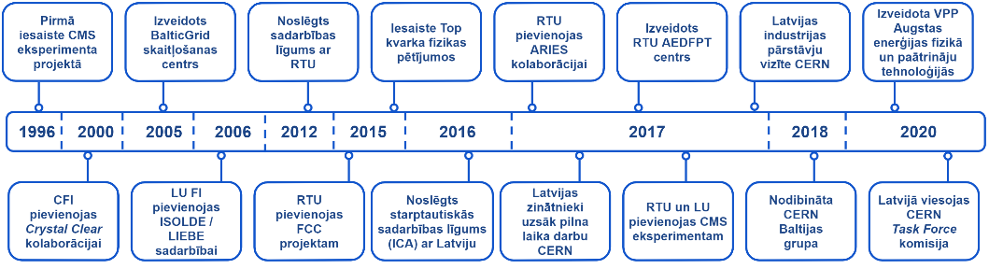
Latvijas zinātniskā aktivitāte
saistībā ar CERN
2021. gads
Pirmā CERN Baltijas konference
Latvija kļūst par CERN asociēto dalībvalsti
Latvijā noris pirmā CERN Baltijas Skola
Licencēta RTU/LU kopīgā doktora studiju programma "Daļiņu fizika
un paātrinātāju tehnoloģijas"

Slide 12
CERN - īsumā
CERN ir pasaulē lielākā zinātniskā laboratorija:
  23 dalībvalstis
  10 asociētās dalībvalstis (t.sk. Igaunija, Latvija, un Lietuva)
  6 novērotājvalstis un organizācijas (t.sk. Eiropas Savienība un UNESCO)
  ~50 starptautiskās sadarbības līgumi (ICAs)
  Kopējais budžets ~1200 MCHF/gadā
  Latvijas iemaksa ~1 MCHF/gadā
  Latvijas iemaksa (procentuāli) ~0.083%
  100% piekļuve CERN zinātniskajai kapacitātei:CERN ir Latvijas laboratorija!

Slide 13
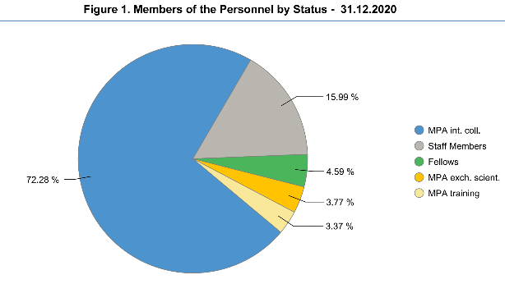
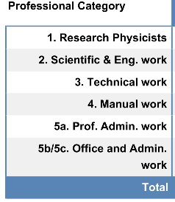

CERN – īsumā
CERN ir pasaulē lielākā zinātniskā laboratorija:
  ~3'400 pastāvīgie darbinieki (staff members)
  ~13'000 līdzstrādnieki (MPA international collaborators)
  Ikdienā CERN teritorijā strādā aptuveni 9'000 cilvēki
CERN darbinieku statusu sadale (31.12.2020.)
Pastāvīgo darbinieku sadale
CERN personāla statistika (2020)

Slide 14
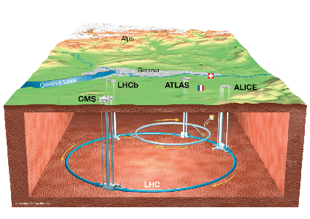
CERN – zinātne
CERN fokuss ir augstas enerģijas daļiņu fizika un daļiņu detektoru un paātrinātāju tehnoloģiju attīstīšana un pielietojums.
CERN zinātniskā aktivitāte nepārtraukti rada tīšas un netīšas industrijā pielietojamas inovācijas (piemēram, vispasaules tīkls [www]).
LHC eksperimenti:
  ATLAS*, ALICE, CMS, LHCB;
Citi paātrinātāju eksperimenti:
  COMPASS, NA64, CLOUD, AEgIS, ALPHA, ASACUSA, BASE;
Citi eksperimenti/iekārtas:
  MEDICIS, nTOF, ISOLDE, neitrino platforma;
Tehnoloģiskie projekti:
  I.FAST, HITRIplus, NIMMS, PRISMAP, MediPix, HEV, kvantu skaitļošana, materiālzinātne, u.c.
* - vienīgais mums šobrīd nepieejamais eksperiments.

Slide 15
Latvija: CERN asociētā dalībvalsts - ieguvumi
Asociētās dalībvalsts statuss:
  Latvijas zinātnieki var pilnvērtīgi iesaistīties CERN zinātniskajos eksperimentos
  un var kļūt par CERN pastāvīgajiem darbiniekiem;
  Latvijas zinātniskie institūti var iesaistīties visos CERN eksperimentos un projektos;
  Latvijas industrijas pārstāvji var piedalīties visos CERN iepirkumos;
  CERN ir Latvijas laboratorija!
Tiešā atdeve Latvijai ir ierobežota asociētās dalībvalsts iemaksas robežās:
  ~1 MCHF aptuveni dalīts 60/40 – personāla izmaksas / industriālie iepirkumi;
  Plānojam sasniegt 100% atdevi 3 gadu laikā:
    Vismaz 4 doktorantu dalība CERN doktorantūras programmā (~200 kCHF/gadā);
    Vismaz 2 projektu līdzstrādnieka (PJAS) dalība CERN projektos (~200 kCHF/gadā);
    Vismaz 1 CERN pastāvīgais darbinieks no Latvijas (~150 kCHF/gadā);
    Industriālie pasūtījumi Latvijas uzņēmumiem (~400 kCHF/gadā).

Slide 16
Latvija: CERN asociētā dalībvalsts – ieguvumi
Netiešā atdeve Latvijai ir nepārvērtējama:
  Dalība CERN – zinātnisko institūciju sadarbības katalizators Latvijā:Latvija piedalās
  CMS eksperimentā kā RTU un LU konsorcijs;
    Ar CERN saistītā VPP - "Augstas enerģijas fizika un paātrinātāju tehnoloģijas":
    RTU, LU un CFI kopīgi īstenots projekts.
    Izstrādāta unikāla kopīga RTU un LU doktora līmeņa studiju programma:
    "Daļiņu fizika un paātrinātāju tehnoloģijas".
  Iespēja strādāt CERN – iedvesma Latvijas jauniešiem izvēlēties studēt STEM jomās!
  Ieguldījums Latvijas zinātnes atpazīstamībai pasaulē!

Slide 17

Ieguvums: CERN – reģionālā sadarbība
Unikāla reģionāla zinātnisko institūciju sadarbība Baltijas līmenī – CERN Baltijas grupa:
9 vadošās zinātniskās institūcijas Baltijā →
Kopīgas stratēģijas veidošana ar CERN
saistītajās zinātnes jomās.
Industriālā sadarbība – ILO informācijas apmaiņa.
Sadarbība zinātniskās kapacitātes celšanā Baltijā:
  CERN Baltijas skola;
  CERN Baltijas konference;
  Neatsverams ieguldījums doktorantūras studiju programmas izstrādē;
  Plāni reģionālas maģistrantūras studiju programmas izstrādei
  (un doktorantūras studiju programmas paplašināšanai reģionālā mērogā).
Mērķis: pasaules līmeņa pētnieciskā centra izveides plānošana Baltijā.

Slide 18
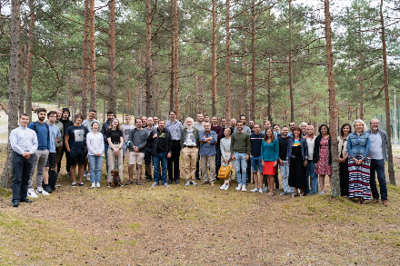
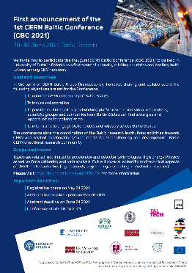
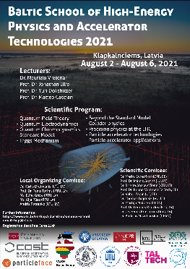
Ieguvums:
CERN Baltijas konference/skola
CERN Baltijas konference:
Tartu (virtuāli);
2 dienas;
79 prezentācijas no zinātniekiem,
industrijas pārstāvjiem un rīcībpolitikas
veidotājiem.
CERN Baltijas skola:
  "Ronīši", Klapkalnciems (klātienē);
  23 kEur līdzekļu piesaiste no COST;
  5 dienas;
  30 studenti no Baltijas un Eiropas;
  4 pasaules līmeņa lektori;
  24 mācībstundu;
  Izcilas atsauksmes no dalībniekiem.

Slide 19
CERN Nacionālā kontaktpunkta
Latvijā aktivitātes
CERN Kontaktpunkts (RTU Augstas enerģijas daļiņu fizikas un paātrinātāju tehnoloģiju centrs) organizē, veido un koordinē aktivitātes industrijas, zinātnieku, studentu un pārējo interesentu sadarbībai ar CERN:
CERN Baltijas konferences un CERN Baltijas skola
CERN Baltijas grupas sekretariāts
Latvijas padomnieks CERN
Sadarbība ar Baltijas Asambleju izglītības jautājumo
Latvijas dalība CERN eksperimentos
Skolēnu, studentu, skolotāju un VIP vizītes CERN (5-10 vizītes ikgadēji)
Doktorantu dalība CERN studentu programmās un vasaras skolas programmā
Publiskās saskarsmes (outreach) aktivitātes (10-20 aktivitātes ikgadēji)
CERN Latvijas grupas sanāksmes - Latvijas zinātnieku, industrijas pārstāvju un rīcībpolitikas veidotāju forums (vismaz 4 sanāksmes ikgadēji)
Darījuma tikšanās, semināri (vismaz 2 x mēnesī ikgadēji)
Industrijas iesaiste, sadarbībā ar ILO

Slide 20
CERN Kontaktpunkta veiksmes stāsti, industrijas iesaiste CERN pasūtījumos/pētījumos 2021.gadā
SIA Primekss – cementa plātnes izpētes projekts CMS / potenciāls iepirkums CMS ēku būvniecībā;
SIA Dati Group – Tier2 izveides pilotprojekts / iesaiste Folding@Home iniciatīvā;
SIA SAF Tehnika – CERN ēku aprīkošana ar uzņēmuma CO2 sensoriem;
SIA
Allatherm – CMS eksperimenta dzesēšanas prototipa izstrāde / potenciāls iepirkums pilnas sistēmas izstrādei;
The Backyard- I.FAST projekta grafiskā identitāte un logo

Slide 21
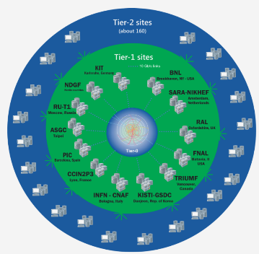
Nākotnes plāni – federatīvs Tier2
Tier2 ir vispasaules skaitļošanas tīkla infrastruktūras -WLCG - trešā līmeņa objekti
Plānojam izveidot federatīvu skaitļošanas objektu Latvijā,
iesaistot visas institūcijas Latvijā ar pietiekamiem skaitļošanas
resursiem, kā arī industrijas pārstāvjus
Šāds objekts sniegs neatsveramu ieguldījumu augstas enerģijas
fizikas pētniecībā, grupai sniedzot piekļuvi savam Tier2 objektam,
kā arī savai batch skaitļošanas sistēmai
Skaitļošanas resursi būtu pieejami visām zinātnes nozarēm un
institūtiem Latvijā, kā arī, potenciāli, skolām un skolēniem

Slide 22
Nākotnes plāni – zinātnes attīstība
Ikgadēji piesaistīt vismaz 6 studentus, no kuriem, vismaz 2 ārzemju, "Daļiņu fizika
un paātrinātāju tehnoloģijas" doktorantūras programmai un uzturēt 90-95% absolvēšanas līmeni
Plānojam attīstīt iesaisti CMS fizikas un detektoru programmā, kā arī būt vienam no vadošajiem partneriem CMS apakšsistēmas - MTD - izstrādē un uzturēšanā
Nākamo 3 gadu laikā sasniegt 100% atdeves līmeni no Asociētās dalībvalsts iemaksas
Kopā ar CERN Baltijas Grupas partneriem, 2-3 gadu laikā izveidot atbilstošu maģistrantūras līmeņa studiju programmu
Nākamo 5 gadu laikā iesaistīties vēl vienā daļiņu fizikas eksperimentā, mērķis -neitrino platforma
Nepārtraukti turpināt attīstīt un popularizēt STEM zinātnes jomas Latvijā!

Slide 23

Paldies par uzmanību!

